Slide 1

Xin chào mừng thầy, cô và các em học sinh
Tiếng Việt:( Tiết 117)
GV: Đặng Thị Kim Uyên

Slide 2
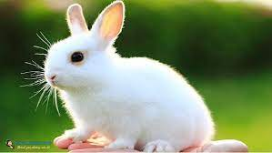

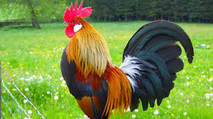
KHỞI ĐỘNG
cái bút
thời tiết
rau rút
viết chữ
mứt Tết
gạo lứt

Slide 3

Thứ sáu ngày 10 tháng 11 năm 2023
Bài
10E
(Tiết 117)

Slide 4

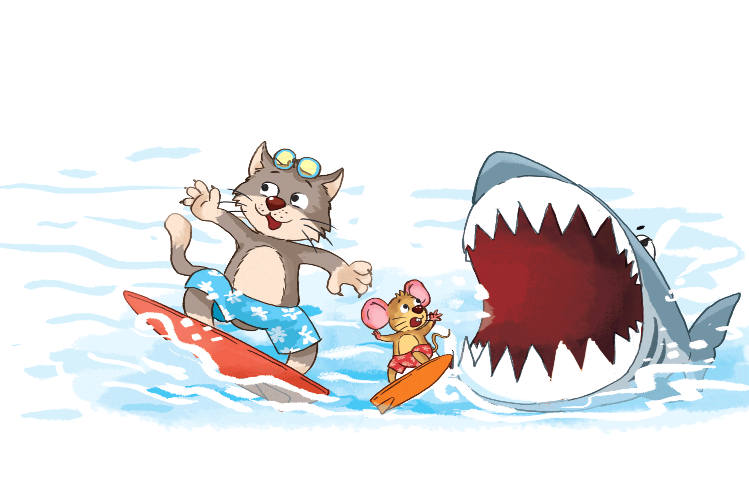
Nghe – nói
Đóng vai các con vật trong tranh.
Lướt ván thôi!
Chuột nhắt ơi!
Trời đất ơi!
Cá dữ nuốt tôi!

Slide 5
Thứ sáu ngày 10 tháng 11 năm 2023
Bài
10E
uôt ươt

Slide 6


Thứ sáu ngày 10 tháng 11 năm 2023
Bài 10E: uôt ươt
Đọc
ch
uôt
chuột

Slide 7

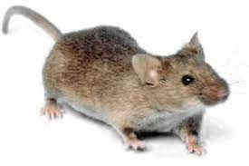
chuột nhắt

Slide 8
Thứ sáu ngày 10 tháng 11 năm 2023
Bài 10E: uôt ươt
Đọc
chuột nhắt
ch
uôt
chuột

Slide 9
Thứ sáu ngày 10 tháng 11 năm 2023
Bài 10E: uôt ươt
Đọc
l
ươt
lướt

Slide 10
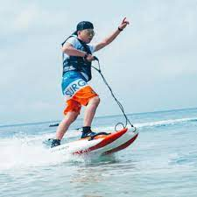
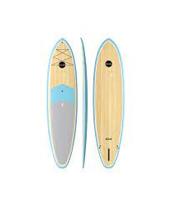
lướt ván

Slide 11
Thứ sáu ngày 10 tháng 11 năm 2023
Bài 10E: uôt ươt
Đọc
lướt ván
l
ươt
lướt

Slide 12
Thứ sáu ngày 10 tháng 11 năm 2023
Bài 10E: uôt ươt
Đọc
chuột nhắt
lướt ván
ch
uôt
l
ươt
chuột
lướt

Slide 13

Thứ sáu ngày 10 tháng 11 năm 2023
Bài 10E: uôt ươt
Đọc
rượt đuổi
cầu trượt
buốt giá

Slide 14
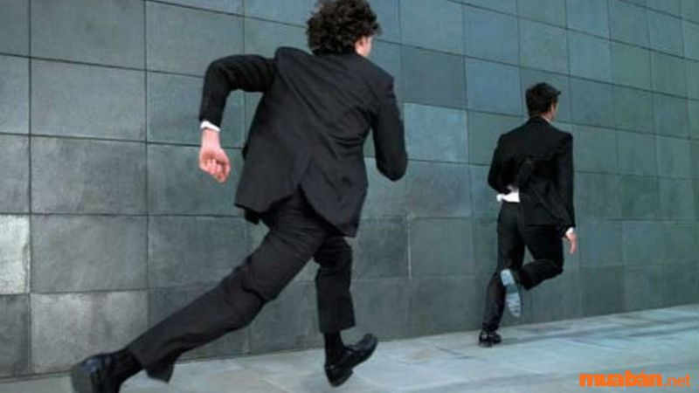
Thứ sáu ngày 10 tháng 11 năm 2023
Bài 10E: uôt ươt
Đọc

Slide 15
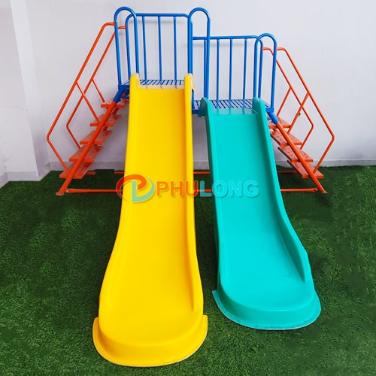
Thứ sáu ngày 10 tháng 11 năm 2023
Bài 10E: uôt ươt
Đọc

Slide 16
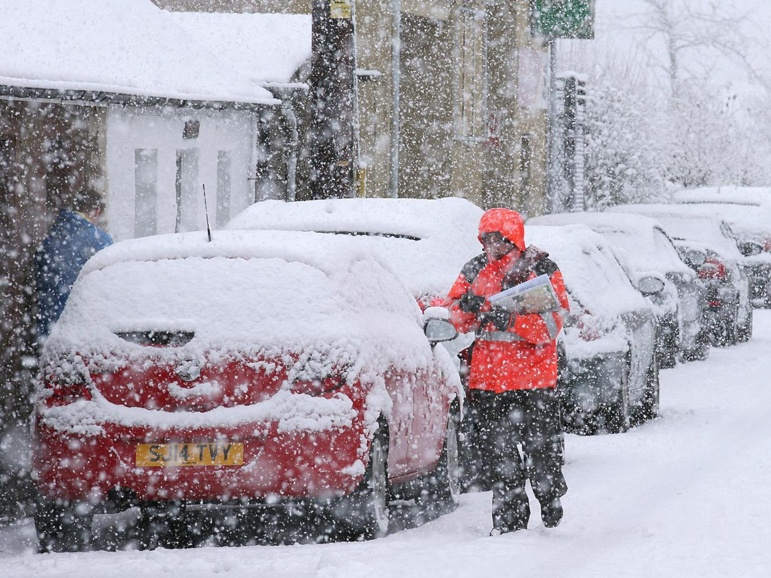
Thứ sáu ngày 10 tháng 11 năm 2023
Bài 10E: uôt ươt
Đọc

Slide 17
Thứ sáu ngày 10 tháng 11 năm 2023
Bài 10E: uôt ươt
Đọc
rượt đuổi
cầu trượt
buốt giá

Slide 18

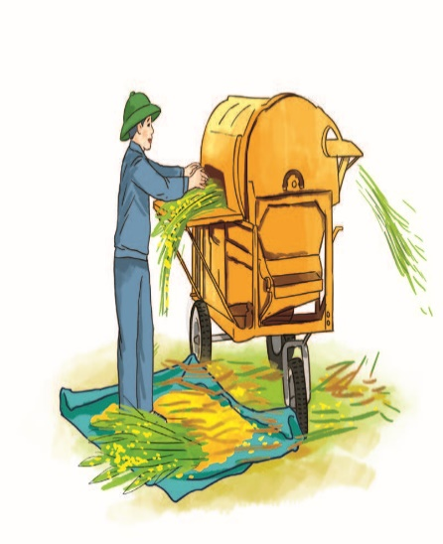

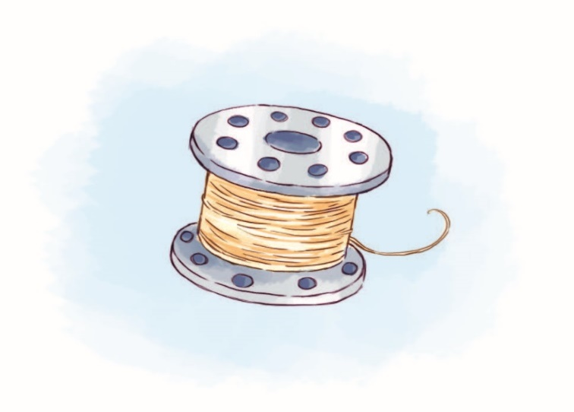
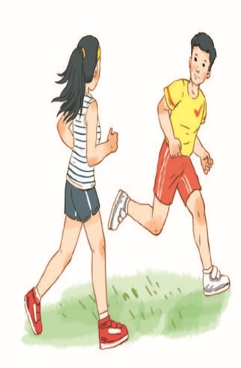
Thứ sáu ngày 10 tháng 11 năm 2023
Bài 10E: uôt ươt
Đọc
tuốt lúa
vượt lên
suốt chỉ

Slide 19
Thứ sáu ngày 10 tháng 11 năm 2023
Bài 10E: uôt ươt
Đọc
chuột nhắt
lướt ván
ch
uôt
l
ươt
chuột
lướt
rượt đuổi
cầu trượt
buốt giá
tuốt lúa
vượt lên
suốt chỉ

Slide 20




Thứ sáu ngày 10 tháng 11 năm 2023
Bài 10E: uôt ươt
Cảm ơn thầy cô đã chú ý lắng nghe
Chúc các em học tốt!

